Slide 1

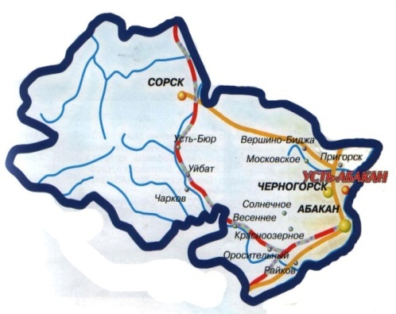



БЮДЖЕТ для граждан
2026-2028 годы

Slide 2
К Проекту Решения Совета депутатов
Усть-Абаканского района «О бюджете
Усть-Абаканского муниципального района Республики Хакасия
на 2026 год и плановый период
2027 и 2028 годов»

Slide 3

Уважаемые граждане
Усть-Абаканского района!
Вы держите в руках «Бюджет для
граждан», который познакомит Вас
с основными положениями бюджета
Усть-Абаканского муниципального
района на 2026 год и на плановый период 2027 и 2028 годов.
Глава Усть-Абаканского
муниципального района
Республики Хакасия
Е.В. Егорова

Slide 4




Бюджет для граждан – это документ (аналитический материал), разрабатываемый и публикуемый в открытом доступе в целях предоставления гражданам актуальной информации о бюджете и отчете о его исполнении в объективной, заслуживающей доверия, доступной и простой для понимания форме.

Slide 5
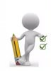
СОДЕРЖАНИЕ
основные понятия и определения
основные приоритеты бюджетной и налоговой политики, основные показатели социально-экономического потенциала района, общие сведения о бюджете
планируемые поступления в бюджет муниципального района на 2026-2028 годы, объём и структура доходов
особенности формирования расходов бюджета муниципального образования на 2026-2028 годы, объем и структура расходов, расходы в рамках муниципальных программ, непрограммные расходы.
структура муниципального долга
I. Вводная часть
II. Общие характеристики бюджета
муниципального района
III. Доходы бюджета
IV. Расходы бюджета
IV. Муниципальный долг
V. Дополнительная информация

Slide 6




I. Вводная часть
Бюджет - форма образования и расходования денежных средств, предназначенных для финансового обеспечения задач и функций государства и местного самоуправления
Доходы бюджета - денежные средства поступающие в бюджет
Расходы бюджета - денежные средства, выплачиваемые из бюджета
доходы
Бюджетная система - совокупность федерального бюджета, бюджетов субъектов Российской Федерации, местных бюджетов и бюджетов государственных внебюджетных фондов
расходы
Межбюджетные трансферты - средства, предоставляемые одним бюджетом бюджетной системы другому бюджету бюджетной системы
Дефицит бюджета - превышение расходов бюджета над его доходами
Профицит бюджета - превышение доходов бюджета над его расходами

Slide 7
Что такое бюджет? Какие бывают бюджеты?
I. Вводная часть
Какие бывают бюджеты?
Бюджеты семей
Бюджеты публично-правовых образований
Бюджеты организаций
Российской Федерации (федеральный бюджет, бюджеты государственных внебюджетных фондов РФ)
Субъектов Российской Федерации
(региональные бюджеты, бюджеты территориальных фондов обязательного медицинского страхования)
Муниципальных образований
(местные бюджеты муниципальных районов, городских округов, городских и сельских поселений)

Slide 8
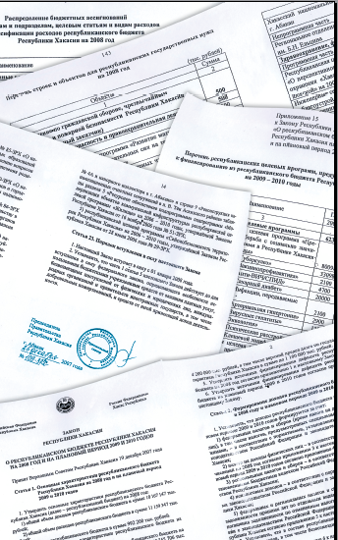
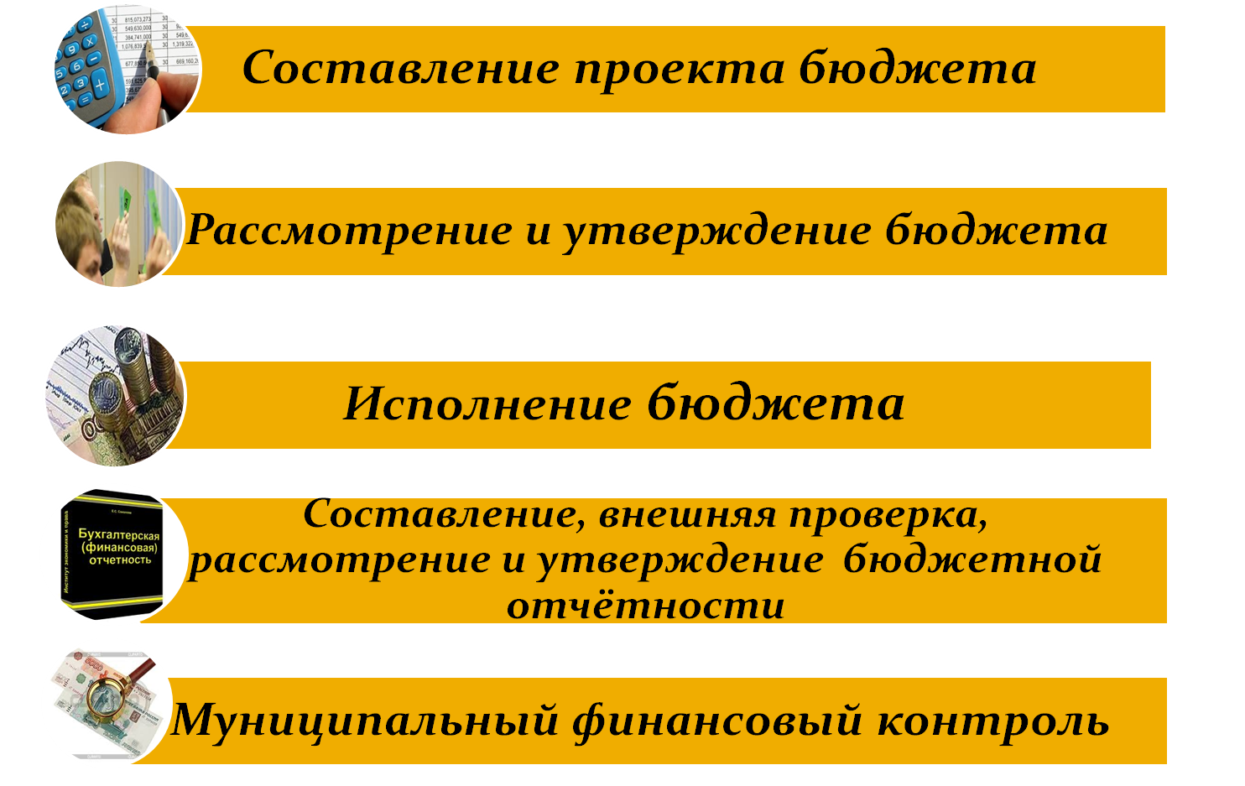
I. Вводная часть
Этапы формирования бюджета
Бюджетный процесс - это регламентированная законом деятельность органов государственной власти и местного самоуправления по составлению, рассмотрению, утверждению и исполнению бюджетов соответствующих уровней.
Этапы формирования бюджета называются бюджетным процессом
Проект бюджета
Усть-Абаканского района составляется и утверждается сроком на три года - очередной финансовый
и два последующих

Slide 9




Бюджет Усть-Абаканского муниципального район сформирован на основании:
II. Общие характеристики бюджета муниципального района
- Основных направлений бюджетной и налоговой политики Усть-Абаканского муниципального
района на 2026 год и плановый период 2027 и 2028 годов
- Прогноза социально-экономического развития Усть-Абаканского муниципального
района на 2026 год и плановый период 2027 и 2028 годов

Slide 10
II. Общие характеристики бюджета муниципального района
Целью основных направлений бюджетной и налоговой политики Усть-Абаканского муниципального района Республики Хакасия является определение условий, используемых при составлении проекта местного бюджета, подходов к его формированию, основных характеристик и прогнозируемых параметров проекта местного бюджета.
Основные направления бюджетной и налоговой политики направлены на повышение эффективности управления муниципальными финансами, реализацию национальных и региональных проектов на муниципальном уровне, а также повышение эффективности реализации мероприятий в рамках муниципальных программ
Основное влияние на реализацию бюджетной и налоговой политики Усть-Абаканского муниципального района Республики Хакасия в 2026-2028 годах окажут:
- решения, принимаемые на региональном уровне в рамках налоговой политики и межбюджетных отношений
- стратегическая приоритизация расходов бюджета, т.е. приоритетное планирование бюджетных ассигнований
Бюджетная и налоговая политика Усть-Абаканского муниципального района Республики Хакасия в 2026-2028 годах будет направлена на:
- укрепление и развитие налогового потенциала района , формирование бюджетных параметров исходя из необходимости безусловного исполнения действующих расходных обязательств
- создание условий (оптимизация бюджетных расходов) для повышения эффективности расходов и качества управления муниципальными финансами
- организацию работы по наращиванию темпов привлечения дополнительной финансовой помощи из республиканского бюджета, а также средств на софинансирование расходных обязательств Усть-Абаканского муниципального района, в том числе в рамках муниципальных программ

Slide 11
II. Общие характеристики бюджета муниципального района
- необходимость выполнения установленных указами Президента Российской Федерации целевых показателей повышения оплаты труда работников в сфере дошкольного, общего, дополнительного образования, культуры;
- повышение уровня минимального размера оплаты труда с 01.01.2026 года в соответствии с Законом Российской Федерации от 19.06.2000 № 82-ФЗ «О минимальном размере оплаты труда»;
- соблюдение условий софинансирования к федеральным и региональным средствам, в том числе на реализацию национальных и региональных проектов, осуществление взвешенного подхода к принятию новых расходных обязательств
Повышение эффективности и результативности расходования бюджетных средств будет обеспечено в том числе за счет реализации следующих мероприятий:
обеспечение необходимых условий для эффективности расходов муниципальных финансов;
соблюдение режима экономии бюджетных средств путем определения четких приоритетов и целей использования бюджетных средств, исключив необязательные в текущей экономической ситуации затраты; использование бюджетных ограничений при планировании бюджетных расходов на уровне отчетного (текущего) года;
обеспечение выполнения ключевых и целевых показателей муниципальных программ. При планировании бюджетных ассигнований следует детально оценить содержание муниципальных программ района, соизмерив объемы их финансового обеспечения с реальными возможностями бюджета района, обеспечить реализацию системы управления бюджетными расходами, увязанной с формированием муниципальных программ с учетом интеграции в них мероприятий, направленных на достижение соответствующих результатов региональных проектов в рамках решения задач национальных проектов;
оперативное принятие решений по перераспределению средств местного бюджета, в том числе высвободившихся в результате экономии, образовавшейся при заключении муниципальных контрактов (контрактов, договоров), в пользу приоритетных и значимых направлений расходов по основаниям, предусмотренным бюджетным законодательством;

Slide 12
II. Общие характеристики бюджета муниципального района
- финансовое обеспечение принятых расходных обязательств с учетом проведения мероприятий по их оптимизации, сокращению неэффективных расходов;
- соблюдение финансовой дисциплины главными распорядителями и получателями бюджетных средств;
повышение эффективности функционирования контрактной системы в сфере закупок товаров, работ, услуг для обеспечения муниципальных нужд, направленной на обеспечение экономного и результативного использования бюджетных средств;
осуществление внутреннего муниципального финансового контроля в соответствии с федеральными стандартами внутреннего муниципального финансового контроля, утвержденными Правительством Российской Федерации;
повышение качества финансового менеджмента главных распорядителей бюджета Усть-Абаканского муниципального района Республики Хакасия;
участие в приоритетном порядке, исходя из возможностей бюджета, в реализации национальных проектов (программ), государственных программах и мероприятиях, софинансируемых из федерального бюджета и республиканского бюджета Республики Хакасия;
замещение бюджетных расходов на выполнение муниципальных заданий бюджетными и автономными учреждениями за счет направления на текущее содержание учреждений доходов от внебюджетной деятельности (за исключением доходов от родительской платы дошкольных образовательных учреждений);
привлечение средств из вышестоящих бюджетов на софинансирование расходных обязательств местного бюджета;
- привлечение средств безвозмездной спонсорской помощи и прочих безвозмездных поступлений в целях высвобождения бюджетных средств для направления их на финансирование приоритетных направлений социально-экономического развития Усть-Абаканского муниципального района Республики Хакасия;
-обеспечение соблюдения получателями иных межбюджетных трансфертов, имеющих целевое назначение, а также иных субсидий и бюджетных инвестиций, определенных бюджетным законодательством, условий, целей и порядка, установленных при их предоставлении;

Slide 13
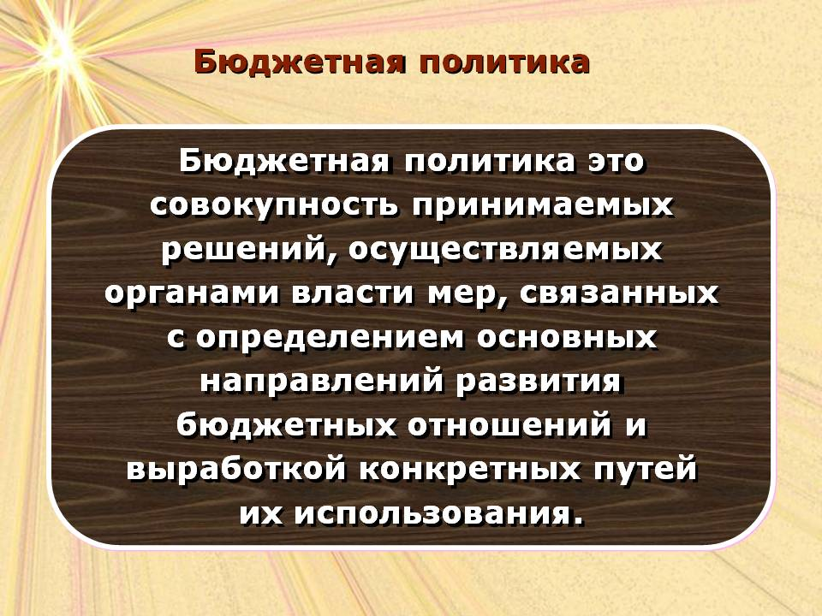

II. Общие характеристики бюджета муниципального района
проведение отборов получателей субсидий, в том числе грантов в форме субсидий, юридическим лицам, индивидуальным предпринимателям, а также физическим лицам - производителям товаров, работ, услуг в государственной интегрированной информационной системе управления общественными финансами «Электронный бюджет» и подключения к работе в ней всех публично-правовых образований;
обеспечение прозрачности (открытости) бюджетных данных за счет формирования и предоставления информации для обработки и публикации на едином портале бюджетной системы Российской Федерации в соответствии с требованиями, определенными нормативными актами.

Slide 14

II. Общие характеристики бюджета муниципального района
Основные направления налоговой политики Усть-Абаканского муниципального района определяют приоритеты налоговой политики на среднесрочный период и подходы, используемые при составлении проекта местного бюджета
В рамках налоговой политики Усть-Абаканского муниципального района предполагается реализация следующих мер:
Продолжение работы по повышению уровня межведомственного взаимодействия, направленного на обеспечение роста доходного потенциала муниципального района;
Проведение совместной работы с поселениями Усть-Абаканского муниципального района Республики Хакасия по контролю и оценке налоговых расходов (налоговых преференций в виде налоговых льгот, налоговых вычетов и пониженных налоговых ставок) в целях их оптимизации;
Усиление мер по укреплению налоговой дисциплины налогоплательщиков;
продолжение деятельности комиссии по работе с недоимщиками по налогам, сборам и иным обязательным платежам в бюджет муниципального образования Усть-Абаканский район;
Осуществление мониторинга расчетов с бюджетом по крупным и средним предприятиям и организациям муниципального района с целью предотвращения необоснованного сокращения платежей в местный бюджет и роста задолженности по налогам;
Продолжение деятельности муниципальной рабочей группы по противодействию нелегальной занятости в Усть-Абаканском районе в целях выявления и пресечения схем, направленных на уклонение от налогообложения, что с одной стороны будет способствовать выявлению резервов роста налога на доходы физических лиц, а с другой стороны является основой роста реальных доходов налогоплательщиков и социальной защищенности населения;

Slide 15
II. Общие характеристики бюджета муниципального образования
В рамках налоговой политики Усть-Абаканского муниципального района предполагается реализация следующих мер:
Оказание информационной и финансовой поддержки субъектам малого и среднего бизнеса, развитие туризма, развитие сельского хозяйства, в том числе за счет перерабатывающей отрасли;
Привлечение инвестиций на территорию Усть-Абаканского муниципального района Республики Хакасия;
расширение налоговой базы по имущественным налогам путем выявления и включения в налогооблагаемую базу недвижимого имущества и земельных участков, которые до настоящего времени не зарегистрированы;
Усиление муниципального земельного контроля в отношении земель сельскохозяйственного назначения, не используемых по назначению, с целью повышенного налогообложения и стимулирования их вовлечения в сельскохозяйственный оборот;
Актуализация перечня объектов недвижимости, налоговая база в отношении которых определяется как кадастровая стоимость;
- Повышение реалистичности прогнозирования и минимизация рисков несбалансированности при бюджетном планировании.

Slide 16
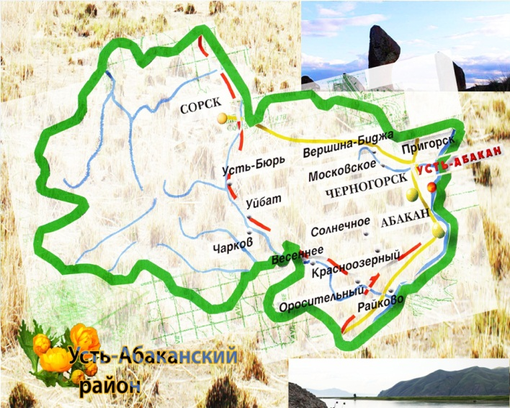
II. Общие характеристики бюджета муниципального образования
социально-экономическая характеристика района
Площадь - 7 520 км²
Муниципальных образований - 13
Населенных пунктов - 38
Численность
населения - 46 847
- городское население 29%
- сельское население 71%
Протяженность автомобильных
дорог - 1 339 км

Slide 17




Сеть муниципальных учреждений
II. Общие характеристики бюджета муниципального района
Администрация района
39 муниципальных учреждений
Совет депутатов
14 школ
5 865 обучающихся
9 детских дошкольных учреждений
1 890 воспитанников
Контрольно-счетная палата
Школа-интернат
94 обучающихся
Спортивная школа
1 543 обучающихся
Коррекционная школа
56 обучающихся
6 функциональных управлений
Детская школа искусств
281 обучающихся
Учреждение
доп. образования детей –
«Усть-Абаканский ЦДО»
1 500 воспитанников
Управление образования
Из бюджета МО Усть-Абаканский район
финансируется
48 учреждений
Загородный лагерь
Управление культуры., молодежной политики, спорта и туризма
Районный молодёжный ресурсный центр
Управление жилищно-коммунального хозяйства и строительства
2 Дома культуры
2 Музея
Централизованная библиотечная система
Управление финансов
и экономики
Универсальный спортивный зал
Управление имущественных и земельных отношений
Правовая служба
Редакция Газеты
Управление природных ресурсов, охраны окружающей среды, сельского хозяйства и продовольствия
Центр психолого-педагогической, медицинской и социальной помощи «ГРАНИЦ.НЕТ

Slide 18

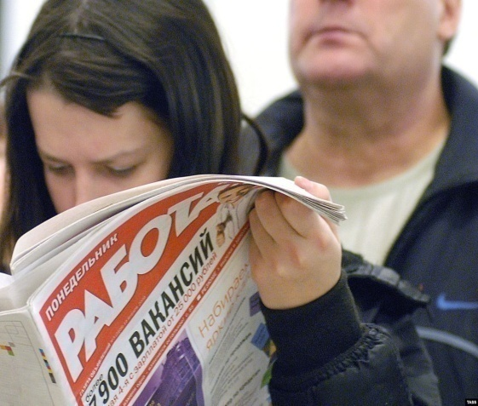

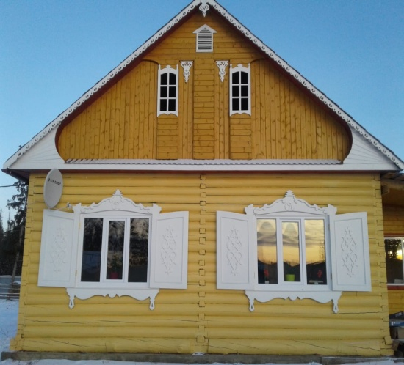
II. Общие характеристики бюджета муниципального района
УРОВЕНЬ ЖИЗНИ НАСЕЛЕНИЯ
 | 2023 | 2024 | 2025 | 2026 | 2027 | 2028
Численность населения на 1 января, тыс. человек | 47,052 | 46,354 | 46,847 | 46,429 | 46,565 | 46,318
Численность занятых в экономике, тыс. человек | 18,66 | 18,11 | 18,0 | 17,89 | 17,89 | 17,89
Среднемесячная заработная плата работников организаций, рублей | 53 560,5 | 61 902,0 | 71 618,6 | 79 092,2 | 86 237,3 | 93 152,9
Ввод в действие жилых домов, тыс.кв.м. | 83,4 | 94,2 | 95,1 | 95,0 | 95,3 | 95,5
Численность безработных, чел. | 129 | 124 | 124 | 124 | 124 | 124
Уровень безработицы, % | 0,66 | 0,64 | 0,64 | 0,64 | 0,64 | 0,64
Индекс потребительских цен, % | 105,2 | 106,8 | 109,4 | 105,4 | 104,1 | 104,1
Ожидаемая продолжительность жизни при рождении, лет | 69 | 69 | 69 | 69 | 69 | 69

Slide 19
II. Общие характеристики бюджета муниципального района
Промышленное производство
Структура промышленного производства
2025 год
Добыча полезных ископаемых, млн.руб.
.
Производство и распределение электроэнергии, газа, пара и воды, млн.руб.
Обрабатывающие производства, млн.руб.

Slide 20

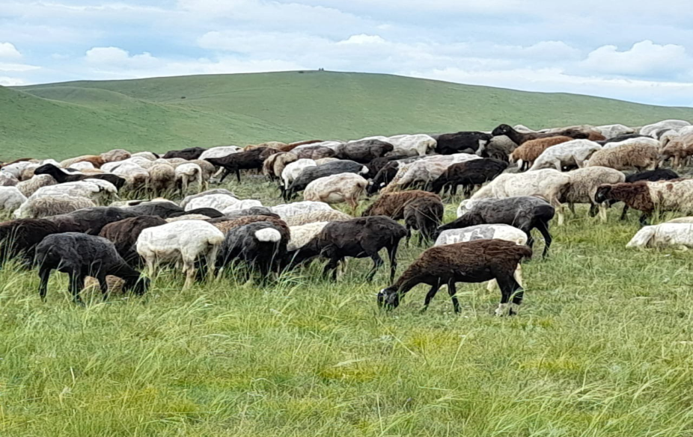
II. Общие характеристики бюджета муниципального района
СЕЛЬСКОЕ ХОЗЯЙСТВО
Объем производства, млн. руб.

Slide 21

II. Общие характеристики бюджета муниципального района
я
Динамика потребительского рынка
Оборот розничной торговли, млн. руб.

Slide 22





II. Общие характеристики бюджета муниципального района
2027 год
тыс.руб.
2026 год
тыс.руб.
Доходы
759 352,8 тыс. руб.
2 215 061,2
Доходы
Расходы
804 858,0 тыс. руб.
2 254 499,9
Дефицит
16 286,7 тыс. руб.
Расходы
Дефицит
15 517,4 тыс. руб.
2 231 347,9
2 270 017,4
в т. ч. Условно-утверждаемые расходы – 20 347,9 тыс. руб.
Привлечение бюдж. кредита – 16 286,7
Погашение бюдж. кредита – 0,0
2028 год
тыс.руб.
584 675,7 тыс. руб.
Доходы
2 177 405,9
в т. ч. Условно-утверждаемые расходы – 40 371,1 тыс. руб.
590 395,7 тыс. руб.
Расходы
Дефицит
16 820,4 тыс. руб.
Привлечение бюдж. кредита – 33 107,1
Погашение бюдж. кредита – 16 286,7
2 194 226,3

Slide 23


III. Доходы бюджета
Виды доходов районного бюджета
Налоговые доходы - поступление от уплаты налогов, установленных Налоговым кодексом Российской Федерации
•налог на доходы физических лиц
•акцизы
• налог, взимаемый в связи с применением упрощенной системы налогообложения
•единый сельскохозяйственный налог
•налог, взимаемый в связи применением патентной системы налогообложения
• госпошлина
Безвозмездные поступления
•поступления из республиканского бюджета межбюджетных трансфертов в виде дотаций, субсидий, субвенций и иных межбюджетных трансфертов
•поступление от организаций и граждан (кроме налоговых и не налоговых доходов)
Неналоговые доходы -платежи, установленные законодательством Российской Федерации
•арендная плата за землю
•доходы от использования муниципального имущества
•доходы от реализации муниципального имущества
•платные услуги от муниципальных учреждений
•доходы от продажи земельных участков
•штрафы за нарушение законодательства РФ
•прочие неналоговые доходы

Slide 24
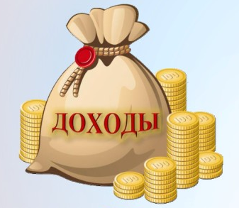


III. Доходы бюджета
Структура доходов бюджета Усть-Абаканского муниципального района Республики Хакасия на 2026 год
тыс.руб.

Slide 25


Доходы бюджета Усть-Абаканского муниципального района на 2026-2028 годы
III. Доходы бюджета
млн. рублей
млн. рублей

Slide 26

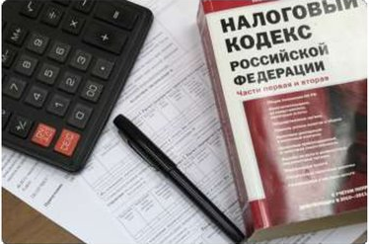

Структура налоговых и неналоговых доходов бюджета
III. Доходы бюджета
2026 год
млн. рублей

Slide 27

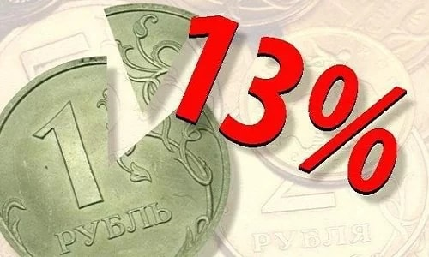
Структура налоговых и неналоговых доходов бюджета
III. Доходы бюджета

Slide 28







Крупнейшие предприятия-плательщики на территории Усть-Абаканского района
Собственные доходы Усть-Абаканского района
ООО "СУЭК-Хакасия"
АО "Угольная компания "Разрез Степной"
ООО "Разрез Аршановский"
ООО "Бентонит Хакасии"
ОАО «Российские железные дороги"
ЗАО ЗДК «Золотая звезда»
ГБУЗ РХ "Усть-Абаканская
районная больница"
ГБУЗ РХ Усть-Абаканская РБ

Slide 29
III. Доходы бюджета
Межбюджетные трансферты - средства, предоставляемые одним бюджетом
бюджетной системы Российской Федерации другому бюджету бюджетной системы
Российской Федерации
Дотации (от лат. «Dotatio» - дар, пожертвование)
- Предоставляются на безвозмездной и безвозвратной основе без установления направлений и (или) условий их использования
Виды межбюджетных трансфертов
Субсидии (от лат. «Subsidium» - поддержка)
-Предоставляются в целях софинансирования расходных обязательств,
возникающих при выполнении полномочий органов местного самоуправления по вопросам местного значения
Субвенции (от лат. «Sub venire» - приходить на помощь)
- Предоставляются в целях финансового обеспечения расходных обязательств муниципальных образований, возникающих при выполнении государственных полномочий Российской Федерации, субъектов Российской Федерации, переданных для осуществления органам местного самоуправления в установленном порядке
Иные межбюджетные трансферты
- Предоставляются в случаях и порядке, предусмотренных законами субъекта Российской Федерации и принимаемыми в соответствии с ними иными нормативными правовыми актами органов государственной власти субъекта Российской Федерации

Slide 30

Объемы межбюджетных трансфертов на 2026-2028 годы
III. Доходы бюджета
Наименование | 2026 | 2027 | 2028
ИТОГО (тыс. руб.) | 1 578 236,7 | 1 513 211,5 | 1 438 553,9
в том числе:
Дотации | 174 535,0 | 95 780,0 | 51 749,0
Субсидии | 0,0 | 0,0 | 0,0
Субвенции | 1 403 701,7 | 1 417 431,5 | 1 386 804,9
Иные межбюджетные трансферты | 0,0 | 0,0 | 0,0

Slide 31








IV. Расходы бюджета муниципального образования
Расходы бюджета – выплачиваемые из бюджета денежные средства, за исключением средств, являющихся источниками финансирования дефицита бюджета, и направляемые на финансовое обеспечение задач и функций государства и местного самоуправления.
Формирование расходов бюджетов бюджетной системы Российской Федерации осуществляется в соответствии с расходными обязательствами, обусловленными установленным законодательством Российской Федерации разграничением полномочий федеральных органов государственной власти, органов государственной власти субъектов Российской Федерации и органов местного самоуправления, исполнение которых согласно законодательству Российской Федерации, международным и иным договорам и соглашениям должно происходить в очередном финансовом году (очередном финансовом году и плановом периоде) за счет средств соответствующих бюджетов.
Формирование расходной части бюджета Усть-Абаканского муниципального района Республики Хакасия на 2026 год и плановый период 2027-2028 годов будет осуществляться в соответствии с задачами, определёнными основными направлениями бюджетной политики в Усть-Абаканском муниципальном районе на трёхлетний период.

Slide 32
Структура расходов бюджета Усть – Абаканского муниципального района в 2026 году
IV. Расходы бюджета муниципального района
2 270 017,2
тыс. рублей

Slide 33











IV. Расходы бюджета по разделам, тыс. руб.
2026 год
2027 год
2028 год
0100 Общегосударственные вопросы
127 895,9 | 128 362,5 | 128 373,7
РАСХОДЫ БЮДЖЕТА
0300 Национальная безопасность и правоохранительная деятельность
462,5 | 462,5 | 462,5
0400 Национальная экономика
57 063,1 | 64 877,6 | 65 386,1
0500 Жилищно-коммунальное хозяйство
22 311,6 | 22 311,6 | 21 942,7
0600 Охрана окружающей среды
2 310,0 | 333,0 | 334,0
0700 Образование
1 533 850,6 | 1 477 517,5 | 1 459 262,7
0800 Культура
137 816,0 | 125 517,1 | 125 502,9
1000 Социальная политика
142 413,1 | 155 540,6 | 123 986,8
Физическая культура и спорт
73 696,5 | 65 344,0 | 57 870,3
1200 Средства массовой информации
12 982,5 | 11 468,1 | 11 468,1
Обслуживание государств.
и муниципального долга
0,0 | 50,0 | 50,0
1400 межбюджетные трансферты
159 215,4 | 159 215,4 | 159 215,4

Slide 34

Распределение бюджетных ассигнований по подразделам классификации расходов бюджета Усть-Абаканского муниципального района РХ
IV. Расходы бюджета муниципального района
тыс.руб.
2026 г. | 2027 г. | 2028 г.
01 02 Функционирование высшего должностного лица субъекта Российской Федерации и муниципального образования
3 830,3 | 3 830,3 | 3 830,3
01 03 Функционирование законодательных (представительных) органов государственной власти и представительных органов муниципальных образований
7 905,7 | 7 902,3 | 7 902,3
0100 Общегосударственные вопросы
01 04 Функционирование Правительства Российской Федерации, высших исполнительных органов государственной власти субъектов Российской Федерации, местных администраций
47 588,6 | 48 165,5 | 48 228,6
01 06 Обеспечение деятельности финансовых, налоговых и таможенных органов и органов финансового (финансово-бюджетного) надзора
23 002,2 | 23 045,1 | 22 988,6
01 07 Обеспечение проведения выборов и референдумов
0,0 | 0,0 | 0,0
01 11 Резервные фонды
300,0 | 300,0 | 300,0
01 13 Другие общегосударственные вопросы
45 269,1 | 45 119,3 | 45 123,8

Slide 35


IV. Расходы бюджета муниципального района
Распределение бюджетных ассигнований по подразделам классификации расходов бюджета Усть-Абаканского муниципального района РХ
тыс.руб.
2026 г. | 2027 г. | 2028 г.
03 09 Гражданская оборона
192,5 | 192,5 | 192,5
0300
Национальная безопасность и правоохранительная деятельность
03 10 Защита населения и территории от чрезвычайных ситуаций природного и техногенного характера, пожарная безопасность
270,0 | 270,0 | 270,0
04 01 Общеэкономические вопросы
10 339,2 | 10 283,3 | 10 308,4
04 05 Сельское хозяйство и рыболовство
20 161,2 | 20 161,2 | 20 161,2
0400
Национальная экономика
04 08 Автомобильный транспорт
1 910,6 | 1 910,6 | 1 910,6
04 09 Дорожное хозяйство (дорожные фонды)
23 268,2 | 31 271,6 | 32 058,9
04 12 Другие вопросы в области национальной экономики
1 384,0 | 1 251,0 | 947,0

Slide 36

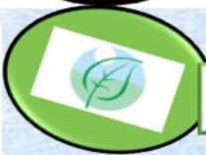

Распределение бюджетных ассигнований по подразделам классификации расходов бюджета Усть-Абаканского муниципального района РХ
IV. Расходы бюджета муниципального района
тыс.руб.
2026 г. | 2027 г. | 2028 г.
05 01 Жилищное хозяйство
5,1 | 5,1 | 5,1
0500
Жилищно-коммунальное хозяйство
05 02 Коммунальное хозяйство
4 972,0 | 4 792,0 | 4 600,0
05 05 Другие вопросы в области жилищно-коммунального хозяйства
17 334,5 | 17 335,5 | 17 337,7
0600
Охрана окружающей среды
06 05 Другие вопросы в области жилищно-коммунального хозяйства
2 310,0 | 333,0 | 334,0
07 01 Дошкольное образование
277955,4 | 267337,3 | 25997,4
07 02 Общее образование
1122863,3 | 1080073,0 | 1069198
07 03 Дополнительное образование
60 520,7 | 58 425,1 | 58 425,1
0700
Образование
07 05 Профессиональная подготовка, переподготовка и повышение квалификации
0,0 | 0,0 | 0,0
07 07 Молодежная политика и оздоровление детей
6 321,9 | 5 061,0 | 5 061,0
07 09 Другие вопросы в области образования
66 189,1 | 66 621,1 | 66 621,1

Slide 37


Распределение бюджетных ассигнований по подразделам классификации расходов бюджета Усть-Абаканского муниципального района РХ
IV. Расходы бюджета муниципального района
тыс.руб.
2026 г. | 2027 г. | 2028 г.
0800
Культура, кинематография
08 01 Культура
97 496,0 | 85 263,0 | 85 248,9
08 04 Другие вопросы в области культуры, кинематографии
40 320,0 | 40 254,1 | 40 254,1
10 01 Пенсионное обеспечение
11 119,1 | 11 119,1 | 11 119,1
1000
Социальная политика
10 03 Социальное обеспечение населения
1 656,0 | 1 656,0 | 1 656,0
10 04 Охрана семьи и детства
129637,9 | 142765,5 | 112138,3

Slide 38




Распределение бюджетных ассигнований по подразделам классификации расходов бюджета Усть-Абаканского муниципального района РХ
IV. Расходы бюджета муниципального района
тыс.руб.
2026 г. | 2027 г. | 2028 г.
1100
Физическая культура и спорт
1101 Другие вопросы в области культуры, кинематографии
73 696,5 | 65 343,9 | 11 468,1
1200
Средства массовой информации
12 02 Периодическая печать и издательства
12 982,5 | 11 468,1 | 11 468,1
1300
Обслуживание государственного и муниципального долга
13 01 Обслуживание государственного внутреннего и муниципального долга
0,0 | 50,0 | 50,0
14 01 Дотации на выравнивание бюджетной обеспеченности субъектов Российской Федерации и муниципальных образований
1400
Межбюджетные трансферты общего характера бюджетам субъектов Российской Федерации и муниципальных образований
159215,4 | 159215,4 | 159215,4
14 03 Прочие межбюджетные трансферты бюджетам общего характера
0,0 | 0,0 | 0,0
20 347,9
40 371,1
Условно утверждаемые расходы
Всего расходов
2 270 017,4
2 231 347,9
2 194 226,3

Slide 39



Структура расходов бюджета
Усть – Абаканского муниципального района Республики Хакасия в 2026 году
IV. Расходы бюджета муниципального района
Бюджет Усть-Абаканского муниципального района – социальный бюджет

Slide 40
IV. Расходы бюджета муниципального района
Проект бюджета Усть-Абаканского муниципального района на 2026 и плановый период 2027 и 2028 годов
сформирован по программно-целевому принципу
Расходы в рамках муниципальных программ составляют 2 183 553,9 тыс.рублей ( 95,9 %)
Непрограммные расходы
86 463,5 тыс. рублей (4,1%)
Исполнение бюджета в 2025 году планируется осуществлять в рамках 17 муниципальных программ
Всего расходов
2 183 553,9 тыс. рублей

Slide 41
IV. Расходы бюджета муниципального образования
Расходы бюджета Усть-Абаканского муниципального района по муниципальным программам на 2026 год (тыс. рублей)
На поддержку отраслей экономики
На обеспечение безопасных условий
жизнедеятельности
Общего характера
Социальной направленности
1 883 497,9
5 программ
67 553,5
4 программы
2 183 553,9
8 183,7
3 программы
5 программ
224 318,8

Slide 42

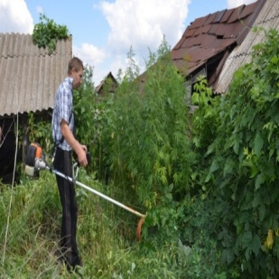


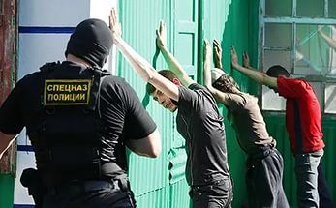

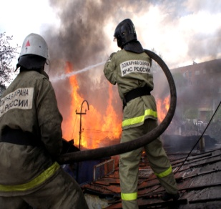
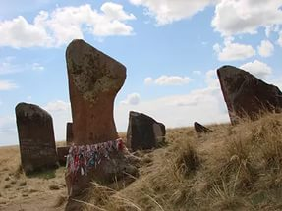
IV. Расходы бюджета муниципального района
Объем средств, запланированный в рамках
муниципальных программ на 2026 год (тыс. рублей)
Образование
1 487 664,5
Противодействие незаконному обороту наркотиков
Культура
157 878,7
16,0
Социальная поддержка граждан
161 169,9
Обеспечение общественного порядка и противодействие преступности
Социальной направленности
Обеспечение безопасных условий жизнедеятельности
Развитие физической культуры
и спорта
109,0
73 322,5
Защита населения и территорий от чрезвычайных ситуаций, обеспечение пожарной безопасности и безопасности людей на водных объектах
Развитие туризма
3 462,3
8 058,7

Slide 43
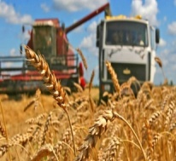
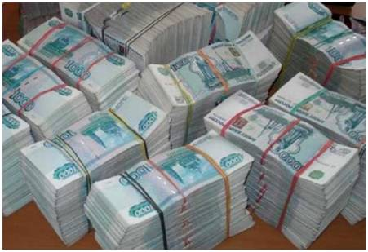

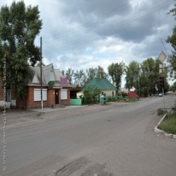
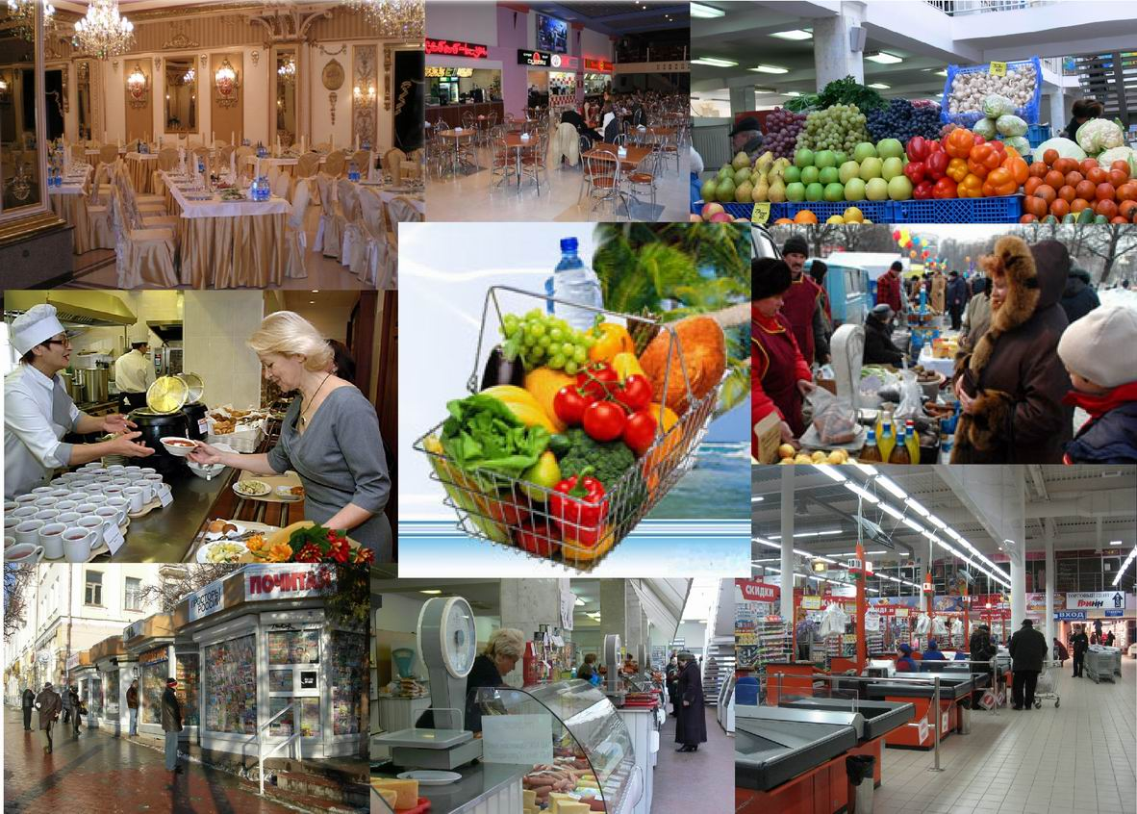
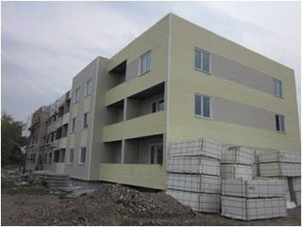

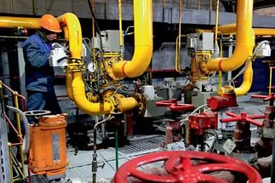

IV. Расходы бюджета муниципального района
Объем средств, запланированный в рамках
муниципальных программ на 2026 год (тыс. рублей)
Комплексное развитие сельских территорий Усть-Абаканского района
Повышение эффективности управления муниципальными финансами
19 867,9
190 758,0
Развитие транспортной системы
Развитие субъектов малого и среднего предпринима-
тельства
25 178,8
Поддержка отраслей экономики
112,0
Общего характера
Жилище
210,0
Развитие
торговли
50,0
Комплексная программа модернизации и реформирования
ЖКХ
Развитие муниципального
имущества
22 296,8
27 515,1
Улучшение условий охраны труда в Усть-Абаканском районе
5 883,6

Slide 44

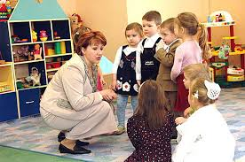



IV. Расходы бюджета муниципального района
Муниципальная программа "Развитие образования
в Усть-Абаканском районе"
Всего расходов
1 487 664,5 тыс. рублей
Подпрограмма "Патриотическое воспитание граждан"
Подпрограмма «Развитие дошкольного, начального, общего, основного общего, среднего общего образования»
Подпрограмма "Развитие системы дополнительного образования детей, выявление и поддержки одаренных детей и молодежи"
277 041,0 тыс. рублей
35 899,3 тыс. рублей
508,2 тыс. рублей

Slide 45

IV. Расходы бюджета муниципального района
Расходы бюджета Усть-Абаканского муниципального района на образование на 2026 год и плановый период 2027-2028 годов (тыс.рублей)
Учреждения - всего | 31
Классы - всего | 294
Обучающиеся | 7 796
Воспитанников | 1 890
Штатные единицы - всего | 1 821,59

Slide 46
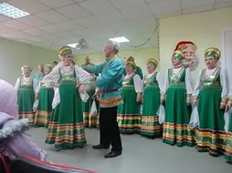

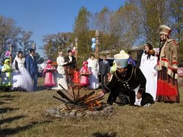


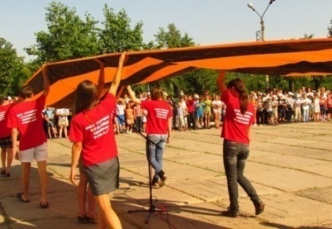
IV. Расходы бюджета муниципального района
Муниципальная программа
«Культура Усть-Абаканского района» (тыс.рублей)
Подпрограмма "Наследие Усть-Абаканского района"
Централизованная библиотечная система
(1 учреждение)
Подпрограмма «Развитие культурного потенциала Усть-Абаканского района»
Дома культуры
(2 учреждения)
Музеи
(2учреждения)
35 096,8 тыс. рублей
44 156,9 тыс. рублей
Подпрограмма «Искусство Усть-Абаканского района»
Подпрограмма «Молодежь Усть-Абаканского района»
Молодежный ресурсный центр
(1 учреждение)
26 276,1 тыс. рублей
2 680,5 тыс. рублей

Slide 47

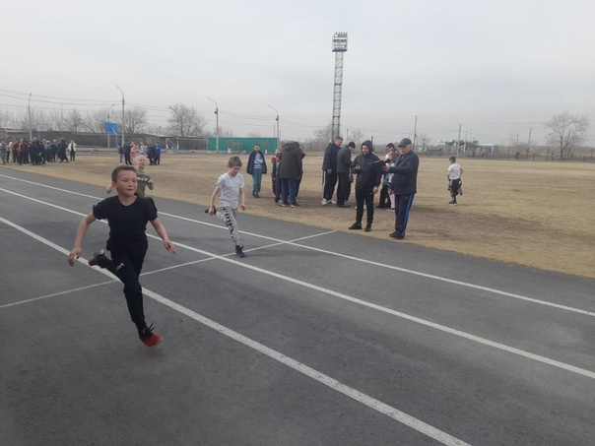
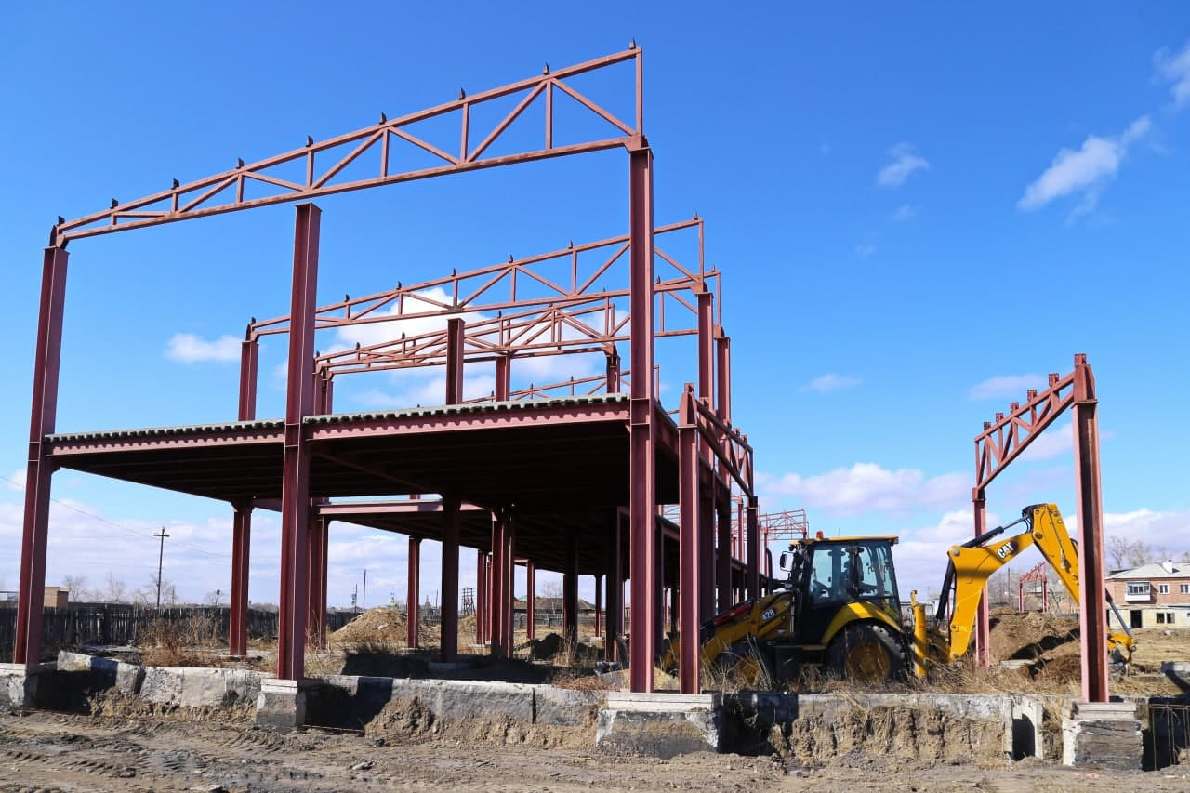
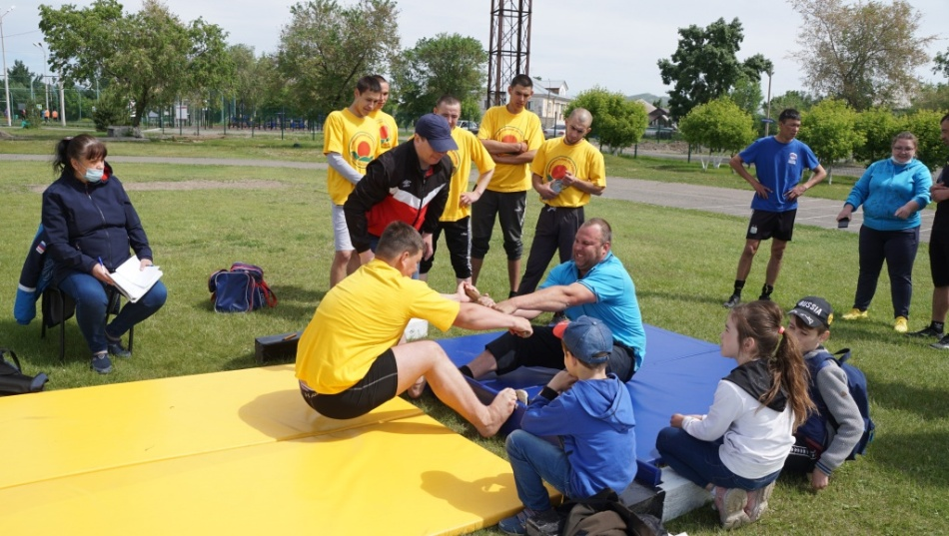
Муниципальная программа
«Развитие физической культуры и спорта
в Усть-Абаканском районе» (тыс.рублей)
Проведение спортивных мероприятий, обеспечение подготовки команд | 120,0
Обеспечение развития отрасли физической культуры и спорта (Обеспечение деятельности подведомственных учреждений (МБУДО "Усть-Абаканская СШ» и МАУ «Универсальный спортивный зал ) | 70 508,2
Физкультурно-оздоровительная работа с различными категориями населения | 249,3
Укрепление материально-технической базы и создание условий для занятий физ.культурой и спортом | 2 444,9

Slide 48
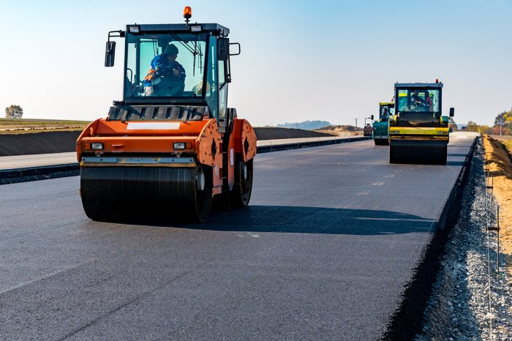


IV. Расходы бюджета муниципального района
Дорожный фонд Усть-Абаканского муниципального района
Доходы районного дорожного фонда
2026 год – 23 268,2тыс.руб.
2027 год – 31 271,6 тыс.руб.
2028 год – 32 058,9 тыс.руб.
Основные источники формирования доходов дорожного фонда Усть -Абаканского муниципального района | Акцизы на автомобильный бензин, прямогонный бензин, дизельное топливо, моторные масла для дизельных и карбюраторных (инжекторных) двигателей, зачисляемые в районный бюджет | Направления расходов дорожного фонда Усть-Абаканского муниципального района | Обеспечение дорожной деятельности в отношении автомобильных дорог общего пользования межмуниципального значения
 | Субсидии на обеспечение дорожной деятельности в отношении автомобильных дорог общего пользования местного значения, а также капитального ремонта и ремонта дворовых территорий многоквартирных домов, проездов к дворовым территориям многоквартирных домов населенных пунктов |  | Обеспечение сохранности существующей сети автомобильных дорог общего пользования местного значения

Slide 49
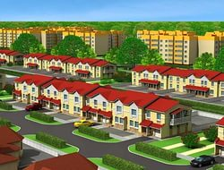
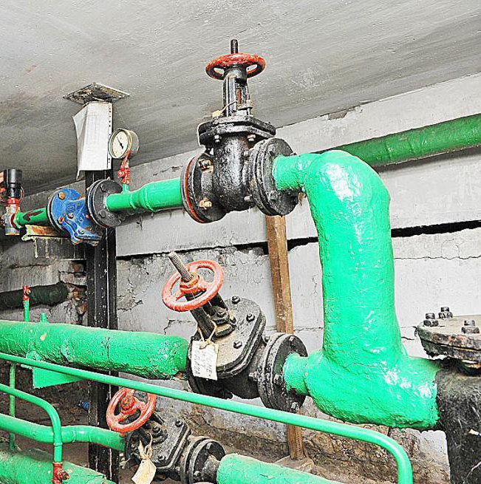
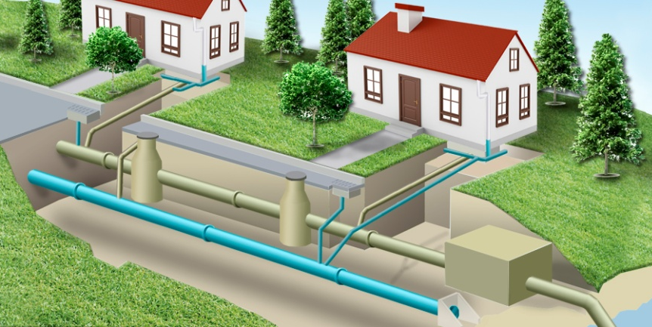
IV. Расходы бюджета муниципального района
ПЛАНИРУЕМЫЕ РАСХОДЫ НА ЖИЛИЩНО-КОММУНАЛЬНОЕ ХОЗЯЙСТВО на 2026 год
Обеспечение комплексного развития сельских территорий в части реализации мероприятий, связанных со строительством жилого помещения (жилого дома), предоставляемого гражданам по договорам найма жилого помещения – 200,0 тыс.руб.
Обеспечение жильем молодых семей и граждан, проживающих на сельских территориях
210,0 тыс.руб.
Модернизация коммунального хозяйства, капитальный ремонт объектов коммунальной инфраструктуры-
4 683,9 тыс.руб.

Slide 50


IV. Расходы бюджета муниципального района
Муниципальные программы
социальной направленности
Мероприятия по развитию дошкольного образования
Развитие начального общего, основного общего, среднего общего образования
Организация школьного питания
Развитие системы дополнительного образования детей
Мероприятия, направленные на патриотическое
воспитание граждан
«Развитие образования в Усть-Абаканском районе»
Мероприятия по поддержке и развитию культуры, искусства и архивного дела
Обеспечение развития и укрепления материально-технической базы домов культуры
«Культура Усть-Абаканского района»
Обеспечение безопасности музейного фонда и развитие музеев
Гармонизация отношений в Усть-Абаканском районе Республики Хакасия и их этнокультурное развитие
Мероприятия в области молодежной политики

Slide 51





IV. Расходы бюджета муниципального района
Муниципальные программы социальной направленности
Проведение спортивных мероприятий, обеспечение подготовки команд
«Развитие физической культуры и спорта в Усть-Абаканском районе»
Укрепление материально-технической базы
Физкультурно-оздоровительная работа с различными категориями населения
Улучшение качества физического воспитания детей, совершенствование деятельности учреждений дополнительного образования
" Развитие туризма в Усть-Абаканском районе»
Содействие формирования туристической инфраструктуры и материально-технической базы
Организация, координация туристической деятельности и продвижения туристического продукта

Slide 52




IV. Расходы бюджета муниципального района
Муниципальные программы социальной направленности
Поддержка граждан старшего поколения
Обеспечение мер социальной поддержки детей-сирот и детей, оставшихся без попечения родителей
«Социальная поддержка граждан»
Организация и проведение оздоровительной кампании детей
Социальные выплаты гражданам, в соответствии с действующим законодательством

Slide 53





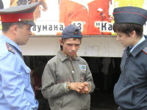
IV. Расходы бюджета муниципального района
Муниципальные программы, направленные на
Обеспечение безопасных условий жизнедеятельности
Создание условий для защиты населения от чрезвычайных ситуаций. Содержание ЕДДС
Мероприятия по защите населения Усть-Абаканского района от чрезвычайных ситуаций, пожарной безопасности и безопасности на водных объектах
«Защита населения и территорий Усть-Абаканского района от чрезвычайных ситуаций, обеспечение пожарной безопасности и безопасности людей на водных объектах»
Профилактика злоупотребления наркотическими веществами
«Противодействие незаконному обороту наркотиков, снижение масштабов наркотизации населения в Усть-Абаканском районе»
Профилактика правонарушений
Мероприятия по повышению безопасности дорожного движения
«Обеспечение общественного порядка и противодействие преступности в Усть-Абаканском районе»
Профилактика правонарушений несовершеннолетних

Slide 54

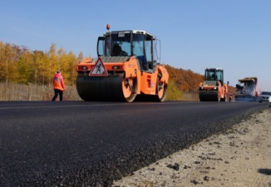


IV. Расходы бюджета муниципального района
Муниципальные программы, направленные на поддержку
отраслей экономики
Создание общих условий функционирования сельского хозяйства
Природоохранные мероприятия.
«Комплексное развитие сельских территорий Усть-Абаканского района»
Обеспечение благоустроенным жильем граждан, проживающих в сельской местности
Реализация проектов комплексного развития сельских территорий
«Развитие транспортной системы Усть-Абаканского района»
Строительство и реконструкция, содержание, ремонт, капитальный ремонт автомобильных дорог общего пользования местного значения
Реализация мероприятий по обеспечению жильем молодых семей
«Жилище»
Поддержка и развитие систем коммунального комплекса
Поддержка объектов коммунальной инфраструктуры
«Комплексная программа модернизации и реформирования жилищно-коммунального хозяйства в Усть-Абаканском районе»
Субсидии муниципальным казенным предприятиям на капитальный ремонт объектов коммунальной инфраструктуры

Slide 55

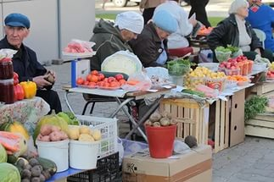


IV. Расходы бюджета муниципального района
Муниципальные программы общего характера
«Развитие субъектов малого и среднего предпринимательства в Усть-Абаканском районе»
Поддержка начинающих - гранты начинающим на создание собственного бизнеса.
Проведение мероприятий в целях популяризации малого и среднего предпринимательства.
«Развитие торговли в Усть-Абаканском районе»
Поддержка организаций торговли
Возмещение части затрат хозяйствующим субъектам, осуществляющим торговую деятельность
Повышение эффективности управления объектами недвижимого имущества муниципальной собственности
Эффективное использование и вовлечение в хозяйственный оборот земельных участков и иной недвижимости
«Развитие муниципального имущества в Усть-Абаканском районе»
Осуществление муниципальных функций в финансовой сфере
Резервный фонд органов исполнительной власти местного самоуправления
"Повышение эффективности управления муниципальными финансами Усть-Абаканского района
Выравнивание бюджетной обеспеченности и обеспечение сбалансированности бюджетов поселений
Реализация государственной политики в сфере государственных закупок, обслуживание мун.долга

Slide 56
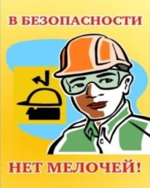
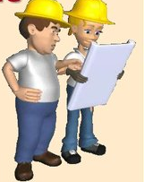
IV. Расходы бюджета муниципального района
Муниципальные программы общего характера
Снижение уровня производственного травматизма и профессиональной заболеваемости в учреждениях.
«Улучшение условий охраны труда в Усть-Абаканском районе»
Мероприятия в области улучшений условий и охраны труда
Осуществление органами местного самоуправления государственных полномочий в области охраны труда

Slide 57







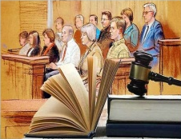
IV. Расходы бюджета муниципального образования
Непрограммные расходы муниципального района
Усть-Абаканский район
86 463,5 тыс. рублей
Обеспечение деятельности представительного органа муниципального образования
Обеспечение деятельности Контрольно-счетной палаты
Обеспечение
деятельности Главы
7 864,4 тыс. рублей
3 770,9 тыс. рублей
3 830,3 тыс. рублей
Осуществление отдельных государственных
полномочий по организации мероприятий при осуществлении деятельности
по обращению с животными без владельцев
Обеспечение деятельности администрации муниципального образования
44 308,1 тыс. рублей
13 076,0 тыс. рублей
Обеспечение деятельности "Редакция газеты "Усть-Абаканские известия"
Выполнение прочих обязательств государства
Осуществление полномочий по составлению (изменению) списков кандидатов в присяжные заседатели федеральных судов общей юрисдикции в Российской Федерации
492,5 тыс. рублей.
12 982,5 тыс. рублей.
138,8 тыс. рублей

Slide 58
V. Муниципальный долг
Муниципальный долг- объём основного долга по бюджетным кредитам, привлеченным в местный бюджет, долга по кредитам, полученным муниципальным образованием от кредитных организаций
Поскольку бюджет Усть-Абаканского муниципального района формируется с дефицитом, то для финансирования расходов, не обеспеченных доходами, привлекаются банковские кредиты, кредиты из республиканского бюджета.
Структура муниципального долга выглядит следующим образом:
Привлечение бюджетных кредитов
Привлечение банковских кредитов

Slide 59


V. Муниципальный долг
Верхний предел
муниципального долга по муниципальным гарантиям (тыс. руб.)
Верхний предел
муниципального долга (тыс. руб.)
на
01.01.2027
на
01.01.2028
на
01.01.2029
на
01.01.2027
на
01.01.2028
на
01.01.2029
Расхода на обслуживание муниципального долга
(тыс. руб.)
долг
2026 год | 2027 год | 2028 год
0,0 | 50,0 | 50,0

Slide 60
VI. Дополнительная информация
Контактная информация и обратная связь
Брошюра подготовлена Управлением финансов и экономики Администрации Усть-Абаканского муниципального района Республики Хакасия
Ответственный исполнитель:
Первый заместитель Главы Администрации
Усть-Абаканского муниципального района РХ - руководитель УФиЭ Администрации Усть-Абаканского муниципального района РХ Потылицына Н.А.
Адрес: 655100, Республика Хакасия, р.п. Усть-Абакан, ул. Рабочая 9
Электронная почта : upr.finansov@list.ru
Телефон тел.(390-32)2-00-73, 2-14-32
Режим работы:
Понедельник - пятница с 8:00 до 17:00.
Перерыв с 12:00 до 13:00
Выходные дни: суббота, воскресенье
Интернет сайт: усть-абакан.рус

Slide 61
Спасибо за внимание!

